Slide 1
Notuleren
Leerjaar 3 – Op2

Slide 2
Doelen van vandaag:
Aan het einde van de les kun jij beschrijven hoe de schrijfstijl van notulen behoort te zijn;
Aan het einde van de les kun jij benoemen hoe je hoofd- en bijzaken van elkaar kunt onderscheiden.

Slide 3
Inhoud van de les:
Terugblik op de vorige les: lay-out
Theorie: formuleren en stijl
Oefenen: lesfilmpjes kijken
Oefenen: notuleren SteenbergEvenementen
Afronding

Slide 4
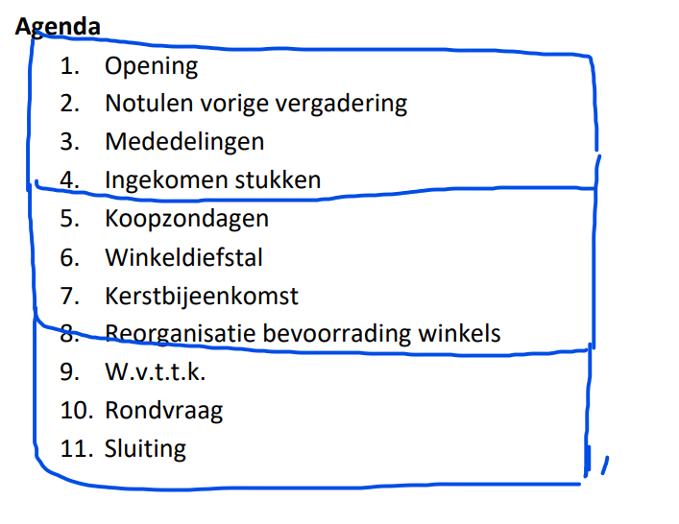
Terugblik op de vorige les
Inleiding:
Vaste elementen: opening en vaststellen agenda
Terugblik op de vorige vergadering
Mededelingen
Inkomende / uitgaande post / ingekomen stukken
Kern:
Inhoudelijke agendapunten – bedrijfsspecifiek
Slot:
- W.v.t.t.k.: wat verder ter tafel komt
- Vaste elementen: rondvraag en sluiting

Slide 5
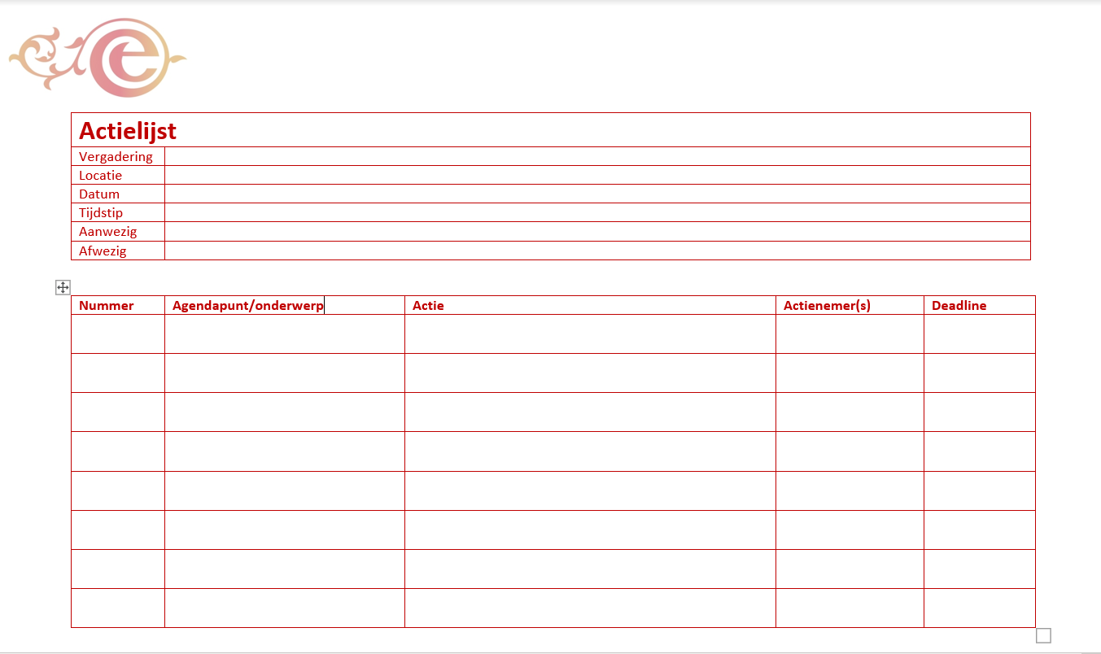
Terugblik op de vorige les

Slide 6
Terugblik op de eerste les
Bondig
Samenvattend
Concreet
Specifiek
Objectief
Neutraal
Actiegericht

Slide 7
Theorie: formuleren en stijl
Tegenwoordige tijd
Derde persoon
Neutraal
Actief
Hoofd – en bijzaken
5W en 1H
Tip: enkelvoudige zinnen, weinig moeilijke woorden

Slide 8
Oefenen: lesfilmpjes kijken
In Teams → tabblad ‘Bestanden’ → Mapje ‘Nederlands’ → Mapje ‘Notuleren’ →
1. OP2-les3-Notuleren modelen -1
2. OP2-les3-Notuleren modelen -2

Slide 9
Oefenen: notuleren SteenbergEvenementen

